Slide 1
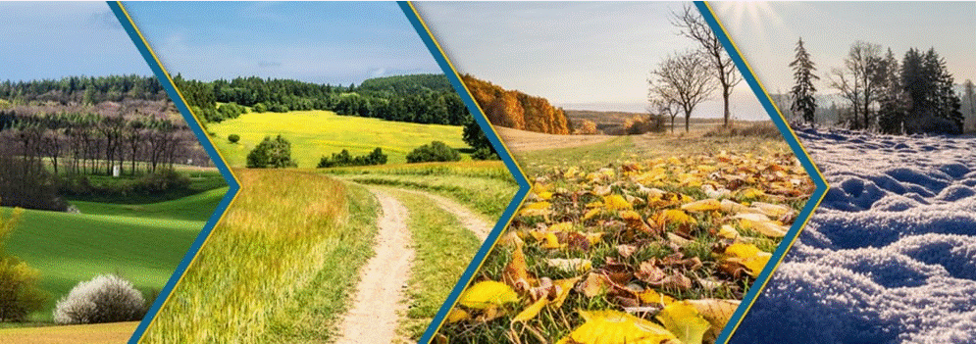
Scheuer Traveling Services

Slide 2
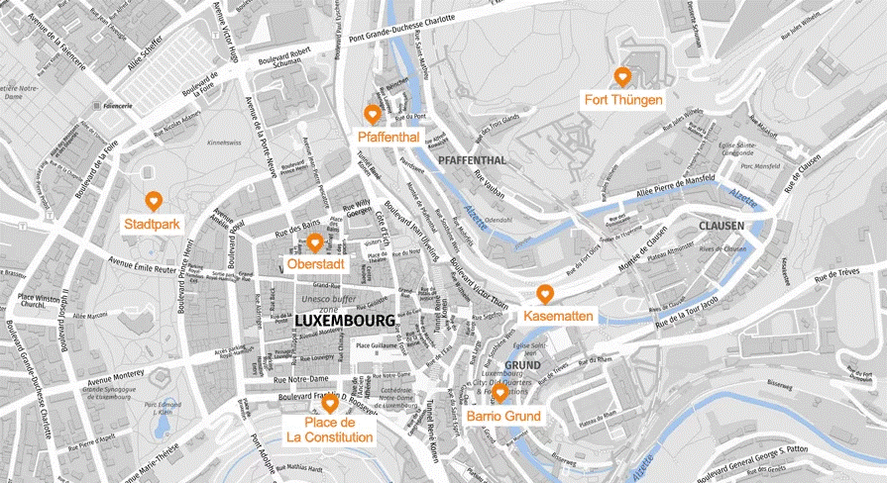
Für Luxemburg empfehle ich eine
Wochenendreise an der man die
Hauptsehenswürdigkeiten der
Hauptstadt des Großherzogtums
erleben kann. Der Erste Tag
bezieht sich dabei auf die Oberstadt
und die Unterstadt.

